Slide 1
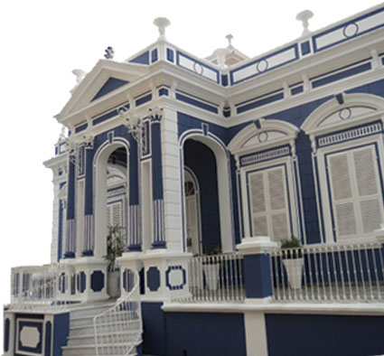
Etec Professor Armando Bayeux da Silva
ETIM – Ensino Técnico Integrado ao Médio
Técnico em Informática
2° Semestre 2019

Slide 2
AUTOMAÇÃO RESIDENCIAL PARA TOMADAS UTILIZANDO ARDUINO E ANDROID STUDIO – SMART SOCKET

Slide 3
AUTOMAÇÃO RESIDENCIAL
A automação tem como princípio prover de dispositivos eletrônicos ou mecânicos para a otimização de recursos. Portanto, a residencial tem como objetivo integrar iluminação, entretenimento, segurança, telecomunicações, sistemas de termostato através de um sistema inteligente e programável que fornecerá praticidade, segurança, conforto e economia para o dia a dia dos usuários.

Slide 4
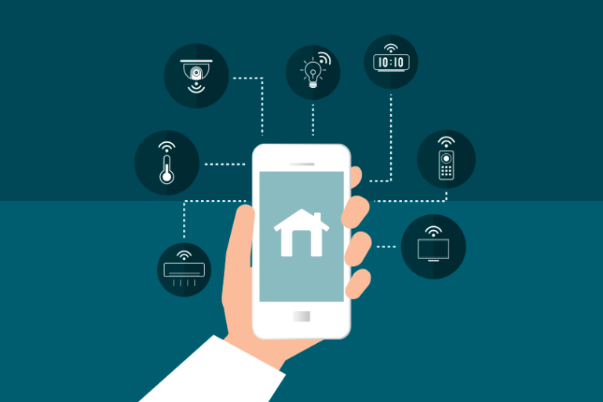
APLICAÇÃO DA AUTOMAÇÃO RESIDENCIAL
Surgiu da necessidade de facilitar a interatividade entre o usuário e os equipamentos de sua casa para facilitar assim o controle de atividades cotidianas de maneira remota.
Fonte: OnixSecurity, 2018

Slide 5
AUTOMAÇÃO RESIDENCIAL NO BRASIL
“Mesmo tendo acesso às mesmas tecnologias de ponta utilizadas nos países mais desenvolvidos, o Brasil não chega a atingir 1% das residências no mercado de Automação Residencial.”
Diretor da Aureside, José Roberto Muratori

Slide 6
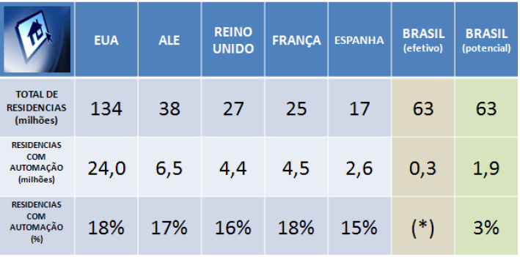
DESVANTAGEM QUANTO À SUA APLICAÇÃO EM DEMAIS PAÍSES
Fonte: Smart, 2016.

Slide 7
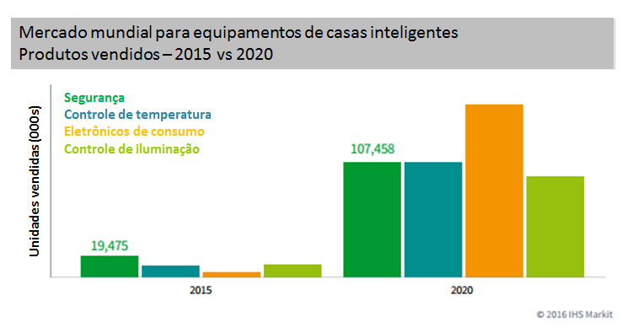
PANORAMA DE CRESCIMENTO NO MERCADO ATUAL
Fonte: IHS MARKIT, 2017.

Slide 8


INTERNET DAS COISAS: DOS DESENHOS FUTURISTAS AOS LARES
Fonte: Meioemensagem, 2012.
Fonte: Techs, 2014.

Slide 9
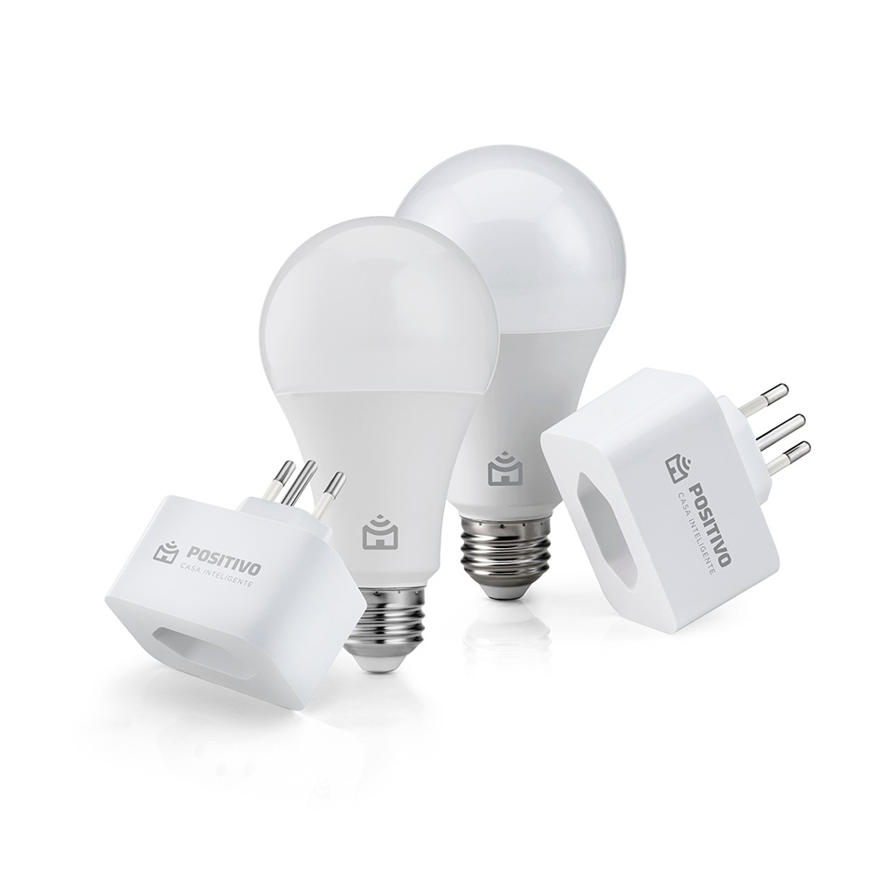
KIT CASA EFICIENTE POSITIVO
O conjunto deixa o usuário personalizar a iluminação de casa por meio de dispositivos móveis. E por meio dele é possível selecionar uma mudança de iluminação gradual para despertar.
Fonte: Extra.com, 2019.

Slide 10
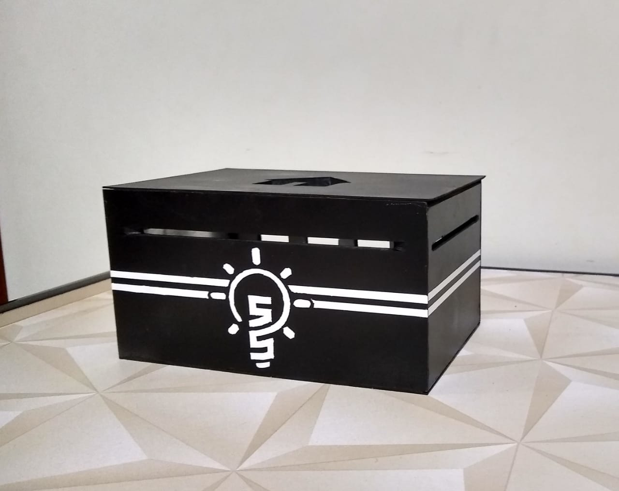
FERRAMENTAS UTILIZADAS NO DESENVOLVIMENTO DO PROJETO
Fonte: Elaborado pelo autor.

Slide 11
ARDUINO
Placa de prototipagem open-source controlada por um microcontrolador que suporta a inserção de uma linguagem de programação em si. É formada por dois componentes: A placa e a IDE Arduino, que é o software onde os códigos estão inseridos, o qual suporta linguagem semelhante a C/C++.

Slide 12
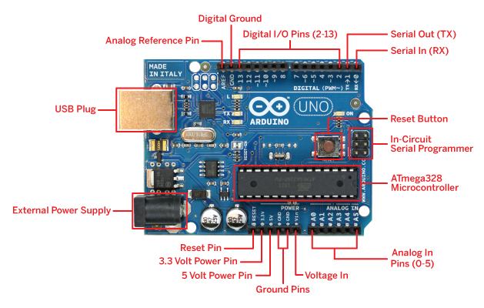
ESTRUTURA
Fonte: Bob Garage, 2018.

Slide 13
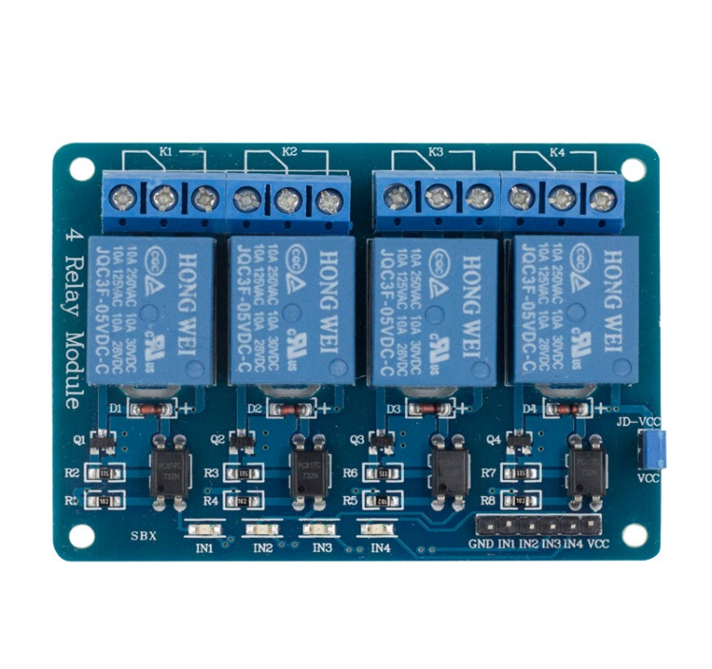
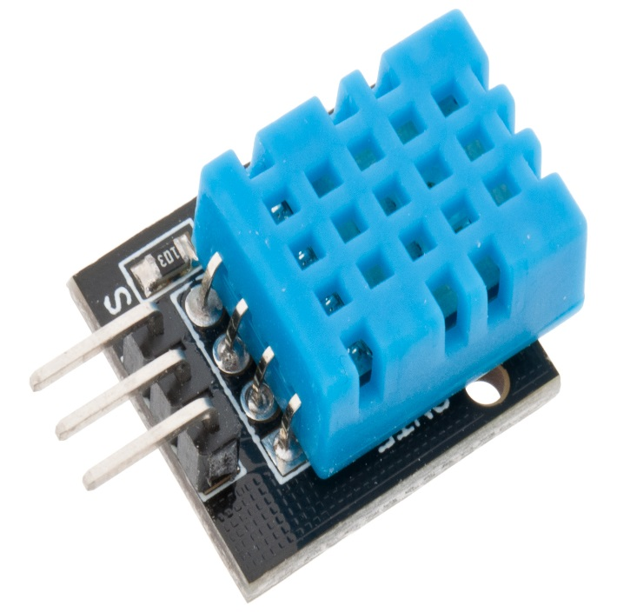
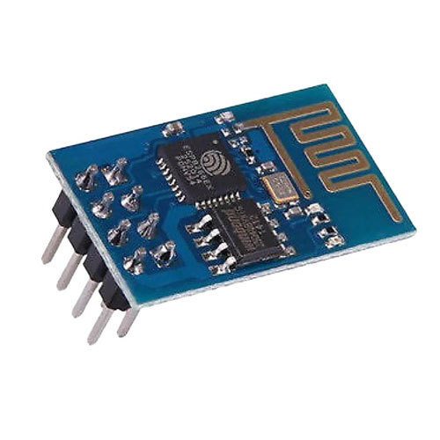
MÓDULOS USADOS
Fonte:pcGuedes, 2019.
Fonte: ktechnics, 2019.
Fonte: ktechnics, 2019.

Slide 14

ANDROID STUDIO
Plataforma de desenvolvimento de aplicativos mobile para dispositivos Android. Suas linguagens padrões são Java e Kotlin, porém recebe suporte para C/C++.
Fonte: jit.net, 2013.

Slide 15
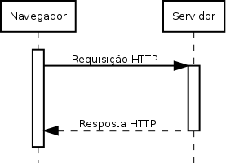

INTEGRAÇÃO HARDWARE-SOFTWARE
Fonte: NTU, 2017 .
Fonte: Pablo A. Martínez, 2018.

Slide 16
PROTOCOLO HTTP
O protocolo HTTP é o protocolo base para troca de dados na Web, oriundo do conjunto de protocolos TCP/IP. Ele é o mais usado na obtenção de documentos HTML, permitindo a comunicação de dados, como se fosse uma ponte que organiza o tráfego de requisições e respostas desempenhada pelo modelo cliente-servidor.

Slide 17
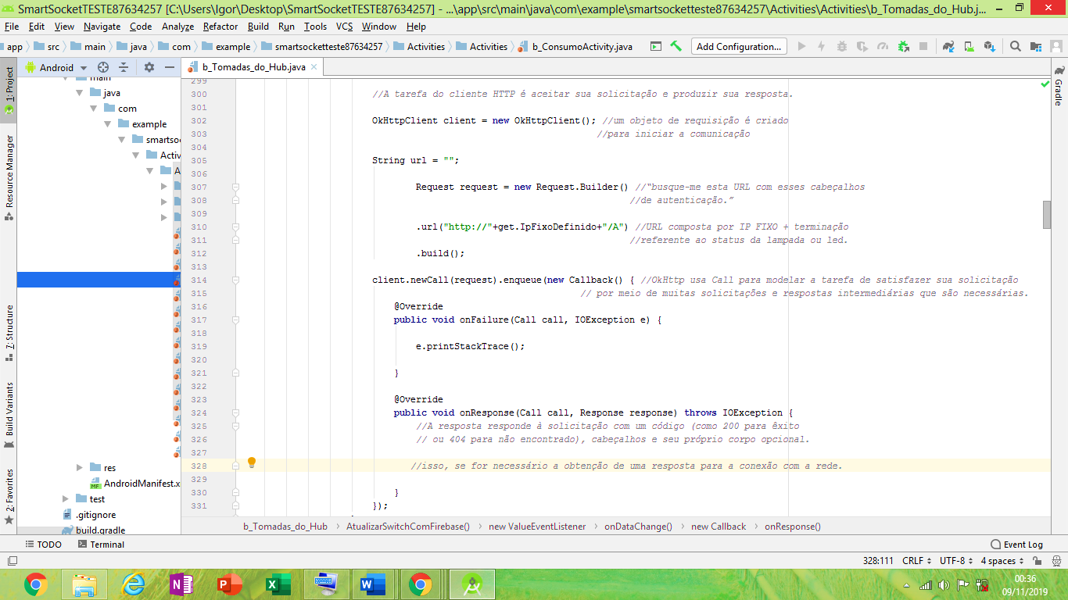
ESTRUTURA PADRÃO DE CONEXÃO OKHTTP TRABALHADA NO PROJETO
Fonte: elaborado pelo autor.

Slide 18
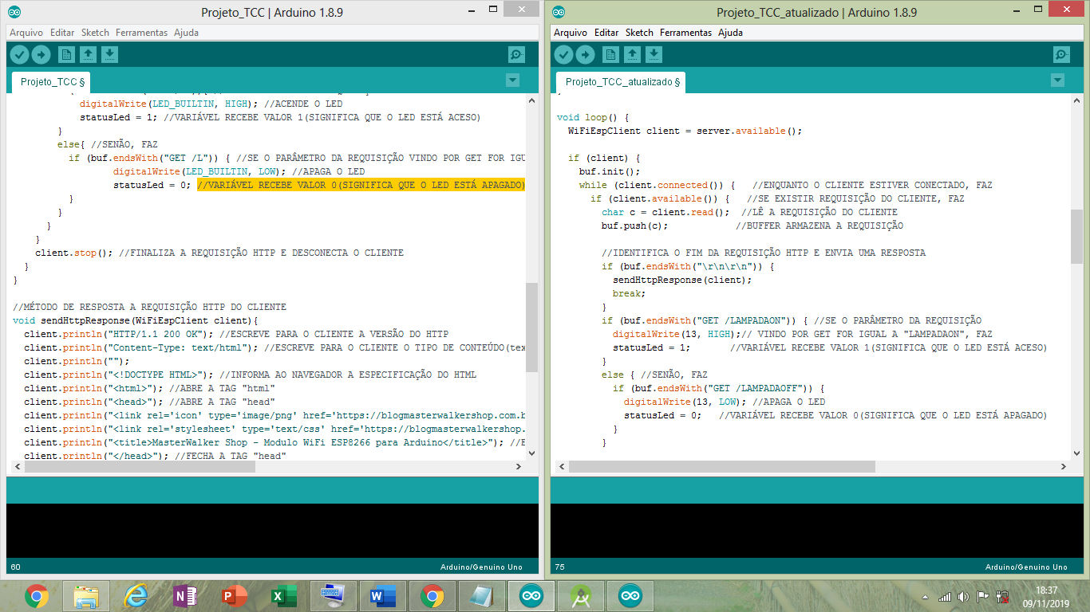
REQUISIÇÃO-RESPOSTA NA IDE DO ARDUINO
Fonte: elaborado pelo autor.

Slide 19
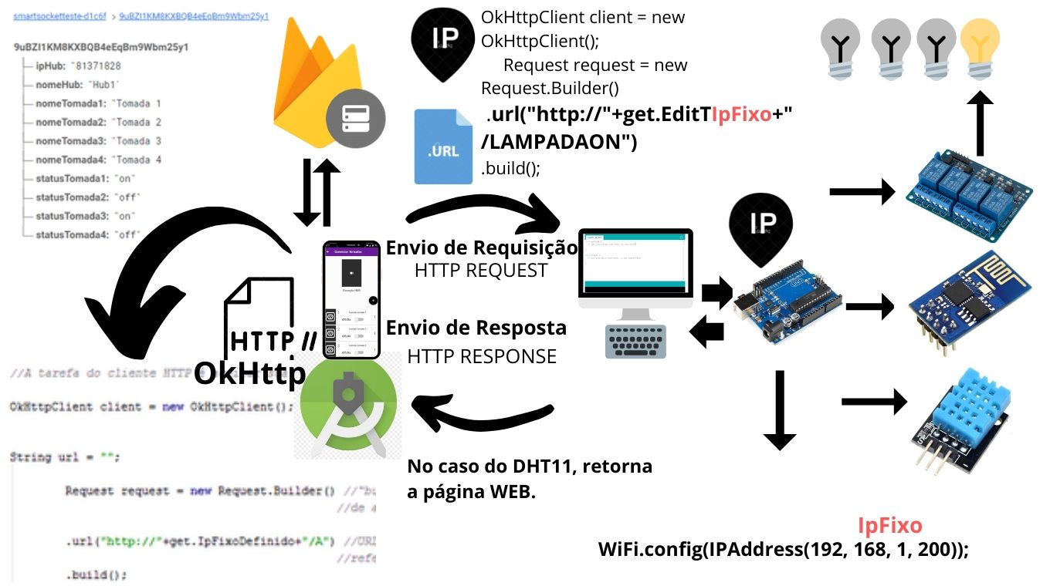
COMUNICAÇÃO DE DADOS ENTRE OS COMPONENTES
Fonte: elaborado pelo autor.

Slide 20
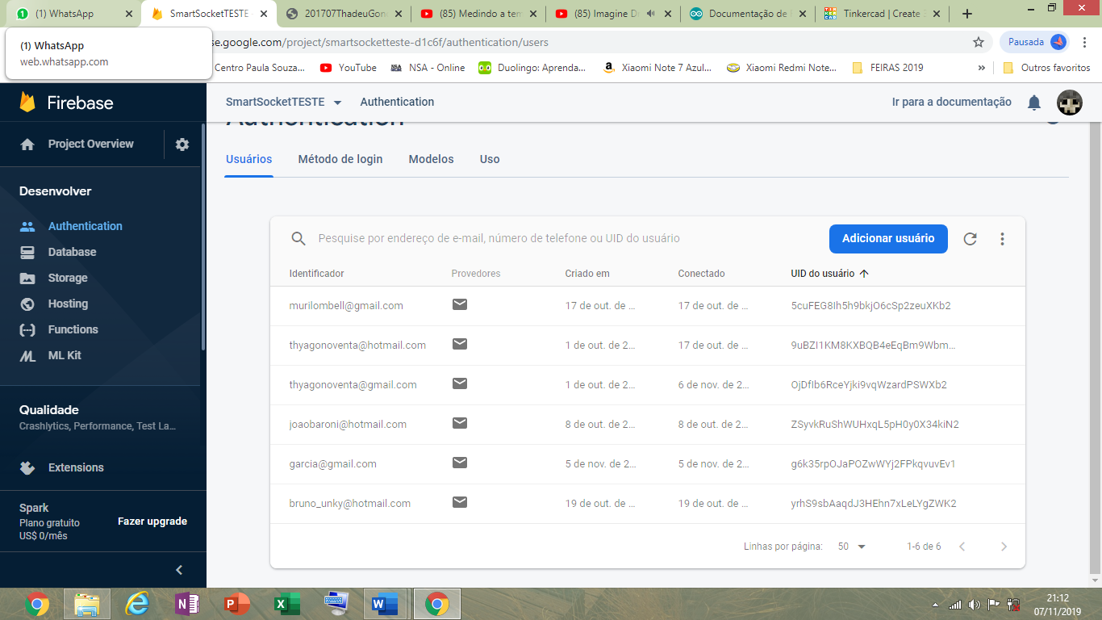
AUTENTICAÇÃO NO FIREBASE
Fonte: elaborado pelo autor.

Slide 21
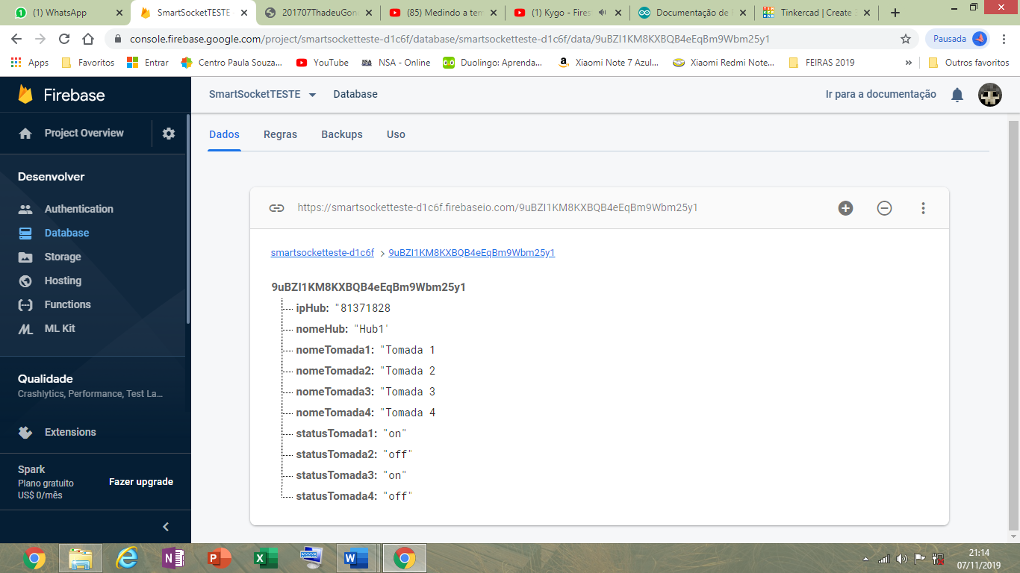
SERVIÇO DATABASE
Fonte: elaborado pelo autor.

Slide 22
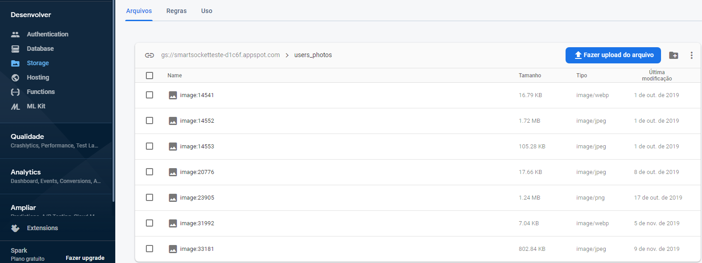
SERVIÇO STORAGE
Fonte: elaborado pelo autor.

Slide 23
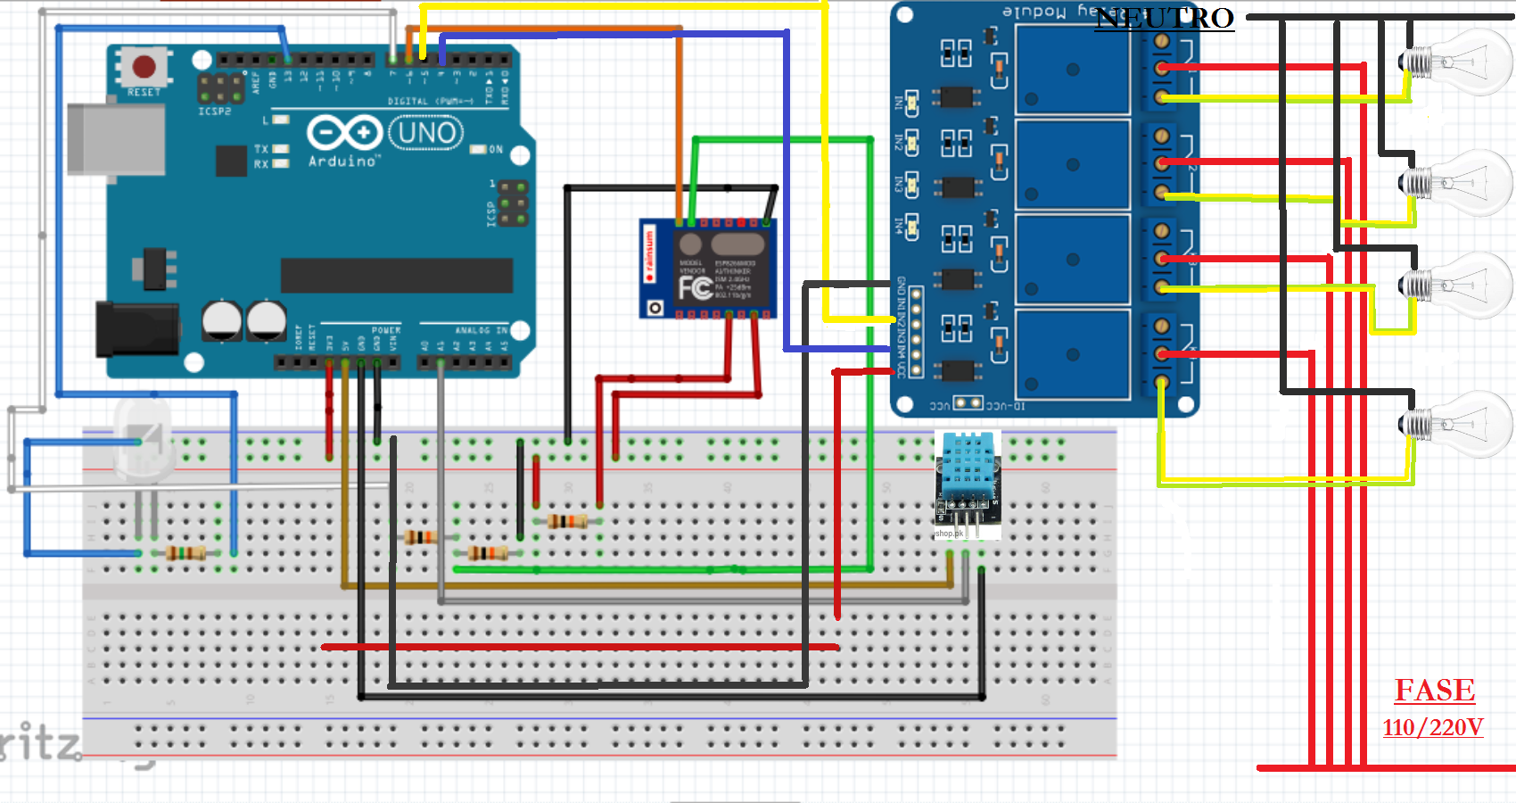
CIRCUITO NO HUB
Fonte: elaborado pelo autor.

Slide 24
Referências Bibliográficas
INTERNET
Arduino. {online}. Disponível na Internet via https://forum.arduino.cc/. Arquivo capturado em 03 de abril. 2019.
O que é automação residencial. {online}. Disponível na Internet via http://www.forumdaconstrucao.com.br/conteudo.php?a=11&Cod=980. Arquivo capturado em 24 de março. 2019.
Mercado de automação residencial segue com boas perspectivas no país. {online}. Disponível na Internet via https://www.infomoney.com.br/patrocinados/noticias-corporativas/mercado-de-automacao-residencial-segue-com-boas-perspectivas-no-pais/. Arquivo capturado em 23 de abril. 2019.
Entenda como funciona o Protocolo TCP-IP. {online}. Disponível na Internet via https://www.citisystems.com.br/protocolo-tcp-ip/. Arquivo capturado em 20 de abril. 2019.
HTTP. {online}. Disponível na Internet via https://www.speedcheck.org/pt/wiki/http/. Arquivo capturado em 02 de outubro. 2019.
O impacto da tecnologia em nossas vidas. {online}. Disponível na Internet via https://www.oficinadanet.com.br/post/16174-o-impacto-da-tecnologia-em-nossas-vidas. Arquivo capturado em 03 de março. 2019.

Slide 25
Trabalho apresentado pelos alunos:
- Anna Giovana de Souza Antunes
Bruno Campagnol de Oliveira
Thyago Noventa

